Slide 1
롯데마트 웹 접근성
키보드 초점이동 개발 산출물
원은재

Slide 2
웹 접근성이란?
웹 사이트, 도구 및 기술이 장애를 가지고 있는 사람들이 사용할 수 있도록 개발되었음을 의미합니다.
장애인과 비장애인 모두가 웹을 이해하고, 탐색하고 상호작용 할 수 있어야 하며 나아가 웹에 기여할 수 있어야 합니다.

Slide 3
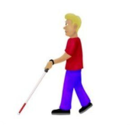
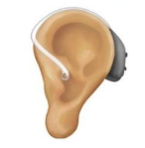
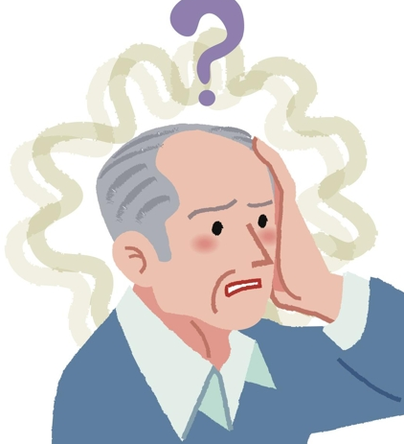



웹 접근성에서의 장애란?
시각장애
청각장애
인지장애
신경장애
신체장애
언어장애

Slide 4
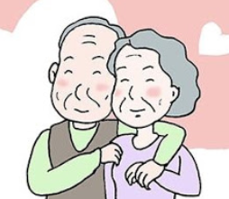


접근성은 장애인 뿐만이 아니라 다음과 같은 사람들을 위한 사회적 포용을 지원합니다
노인
농촌 지역 사람들
개발 도상국 사람들
궁극적으로 웹접근성은 전체 사용자의 편의를 증진시킬 수 있습니다.

Slide 5
WCAG 이란?
[WCAG = Web Content Accessibility Guidelines]
- ISO 표준 40500
- EN 301 549
- W3C 권고안 : WCAG 2.0
- W3C 장려안 : WCAG 2.1

Slide 6
WCAG 이란?
WCAG (Web Content Accessibility Guidelines) 2.1은 웹 콘텐츠의 접근성을 향상시키기 위한 권고안이다.
이 지침을 준수 하면 전맹, 저시력, 청각 장애, 청각 손실, 운동 장애, 언어 장애, 감광성 등의 장애뿐 아니라 학습 장애와 인지 장애 등 다양한 장애가 있는 사람들이 좀 더 쉽게 콘텐츠 에 접근 할 수 있게 된다. 다만, 이 권고안의 지침을 준수하더라도 그러한 장애가 있는 사람들의 모든 사용자 요구를 만족할 수는 없다. 이 지침은 데스크톱과 랩톱, 태블릿, 모바일 기기에서 웹 콘텐츠의 접 근성을 다룬다. 지침을 준수하면 일반적으로 웹 콘텐츠의 사용성도 향상된다. WCAG 2.1 적합 기준은 테스트 가능한 항목으로 작성됐으며, 특정 기술에 좌우되지 않는다. 적합 기준 해석에 관한 일반적인 정보 및 특정 기술에서의 적합 기준 만족에 관한 설명은 별도의 문서에서 제공한다. WCAG 기술 자료 및 교육 자료에 관한 소개와 링크는 Web Content Accessibility Guidelines (WCAG) Overview를 참고한다. WCAG 2.1은 2008년 12월 W3C Recommendation으로 발행된 Web Content Accessibility Guidelines 2.0 [WCAG 2.0]을 기반으로 보완한 버전이다. WCAG 2.1을 준수하는 콘텐츠는 WCAG 2.0 역시 준수한다. WG에 따르면, WCAG 2.1에서는 WCAG 2.0을 준수해야 하는 정책에 관한 대체 수단 을 제공하고자 한다. WCAG 2.1이 발표됐어도 WCAG 2.0이 더 이상 사용되지 않거나 WCAG 2.1이 WCAG 2.0을 대체하지는 않는다. W3C는 WCAG 2.0을 W3C 권고안으로 유지하면서, WCAG 2.1의 사용을 장려해 향후 접근성의 적용 가능성을 극대화하고자 한다. 또한, W3C는 웹 접근성 정책을 개발 하거나 수정할 때 WCAG의 가장 최신 버전을 사용하도록 장려한다

Slide 7
WCAG는 4가지 핵심 원칙을 기초로 하고 있습니다.
인식가능
사용자들이 콘텐츠를 보거나 들을 수 있습니다.
작동가능
사용자들이 타이핑이나 음성으로 컴퓨터를 사용할 수 있습니다.
이해가능
사용자들이 명확하고 단순한 언어로 사용할 수 있습니다.
견고성
사용자들이 다른 보조 기술을 사용할 수 있습니다.

Slide 8
웹 접근성이 비장애인에게 미치는 긍정적 영향
- 휴대 전화, 스마트 시계, 스마트 TV 및 작은 화면, 다른 입력 모드 등이 있는 기타 기기를 사용하는 사람들
- 노화로 인하여 능력이 변하는 사람들
- 팔이 부러졌거나 안경을 잃어 버린 상태에 있는 "일시적 장애"가 있는 사람들
- 지나치게 밝은 환경에 있거나 소리를 켤 수 없는 도서관과 같은 환경에 있는 "상황 제한"을 가진 사람들
- 인터넷 연결이 느리거나 대역폭이 제한되거나 비싼 사람들

Slide 9
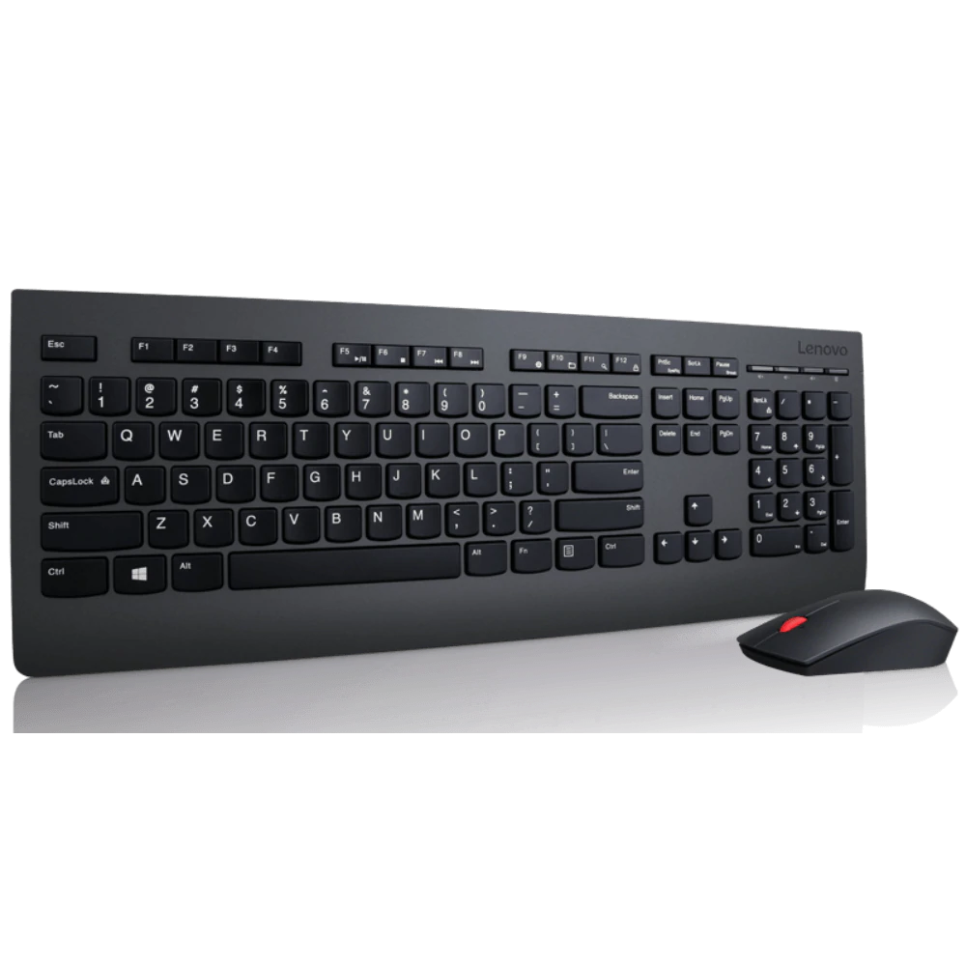
키보드 접근 관련
앞서 설명한 이유로, 웹 페이지의 모든 기능은 키보드만을 사용해도 이용할 수 있어야 합니다.
롯데마트 웹 접근성 키보드 초점이동 개발은 WCAG 2.1 키보드 관련 항목에 의거하여 진행되었습니다.
WCAG 2.1의 각항목들을 통하여 하나씩 사례를 들어 소개해보겠습니다.

Slide 10
목차
1. 인식
1.1 대체 텍스트
1.2 시간 기반 미디어
1.3 적응성
1.4 명료성
2. 운용
2.1 키보드 접근
2.2 충분한 시간 제공
2.3 발작 예방
2.4 탐색 가능
2.5 입력 양식
3. 이해
3.1 가독성
3.2 예측 가능성
3.3 입력 도움
4. 견고
4.1 호환성​
키보드 초점이동의 경우, 주로 WCAG 2원칙인 운용 항목과 관련이 있습니다.
이와 관련된 항목들을 위주로 롯데마트 PC 웹 접근성 작업 내역을 설명하겠습니다.

Slide 11
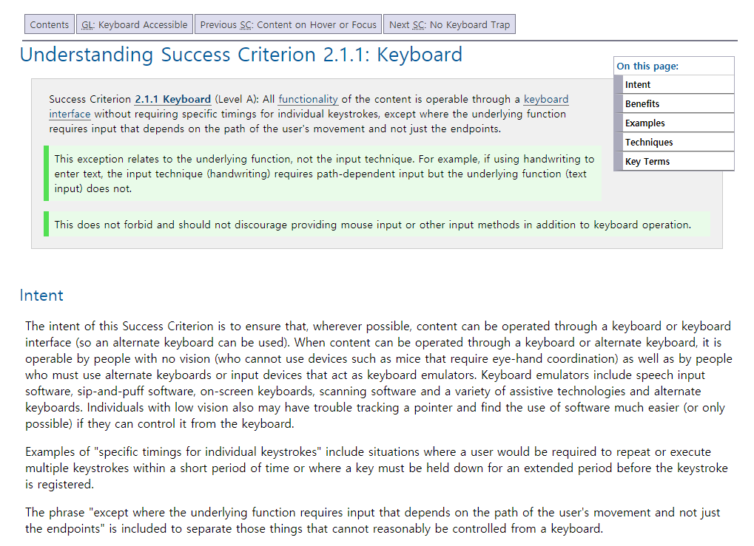
2.1 키보드 접근 > 2.1.1 키보드
https://www.w3.org/WAI/WCAG21/Understanding/keyboard
Level A
How to Meet Keyboard
기본 기능을 이용하려면 끝점(endpoint)만이 아니라 사용자의 이동 경로에 따라 입력을 달리해야 하는 경우를 제외하고, 개별 키 입력 시 특정한 시간적 제약 없이 키보드 인터페이스를 이용해서 콘텐츠의 모든 기능을 조작할 수 있어야 한다.
참고
- 예외 상황은 입력 기법이 아니라 기본 기능과 관련되어 있다. 예를 들어, 손글씨로 텍스트를 입력한다면 입력 기법(손글씨)은 경로에 의존적인 입력이 필요하지만 기본 기능(텍스트 입력)은 그렇지 않다.
- 이 조항이 키보드 조작뿐 아니라 마우스 입력이나 다른 입력 방법을 제공하는 것을 권장하지 않거나 금
지하는 것은 아니다.

Slide 12
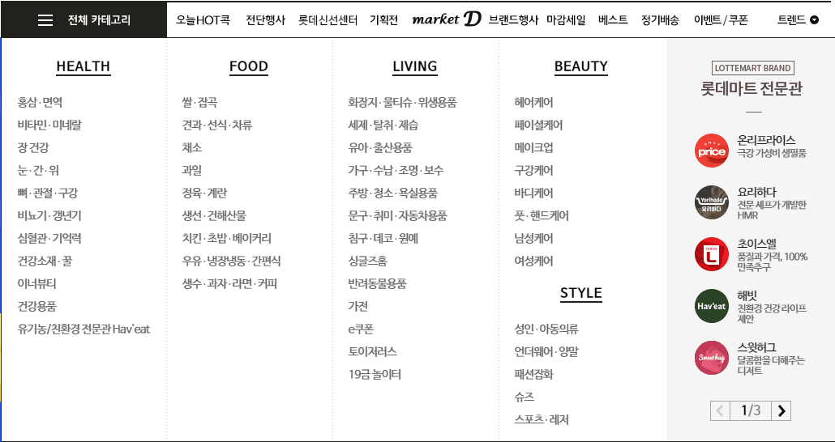
2.1 키보드 접근 > 2.1.1 키보드 : GNB 초점이동 이용법
롯데마트 PC GNB
- PC GNB의 경우 전체카테고리 버튼 안쪽으로 마우스가 들어올 경우에 하단 패널이 열리는 구조로 구현되어 있습니다.
- 또한 패널 안에는 좌측의 3Depth 구조의 메뉴와 우측의 슬라이드 형태의 전문관 메뉴로 구성이 되어 있습니다.
- 구조가 복잡하기 때문에 초점의 논리적 이동을 구현하기 위해 상하좌우 방향 키에 기능을 넣어 개발했습니다.
- 각각의 요소에서 하위 메뉴로 이동하고자 할 때에는 우측방향 화살표 키를, 상위 메뉴로 이동하고자 할 때에는 좌측방향 화살표 키를 누르면 됩니다. 추가적으로 상하 방향키에도 Tap 과 Shift + Tap 키능을 넣어 사용자의 키보드 이용성을 확대했습니다.

Slide 13
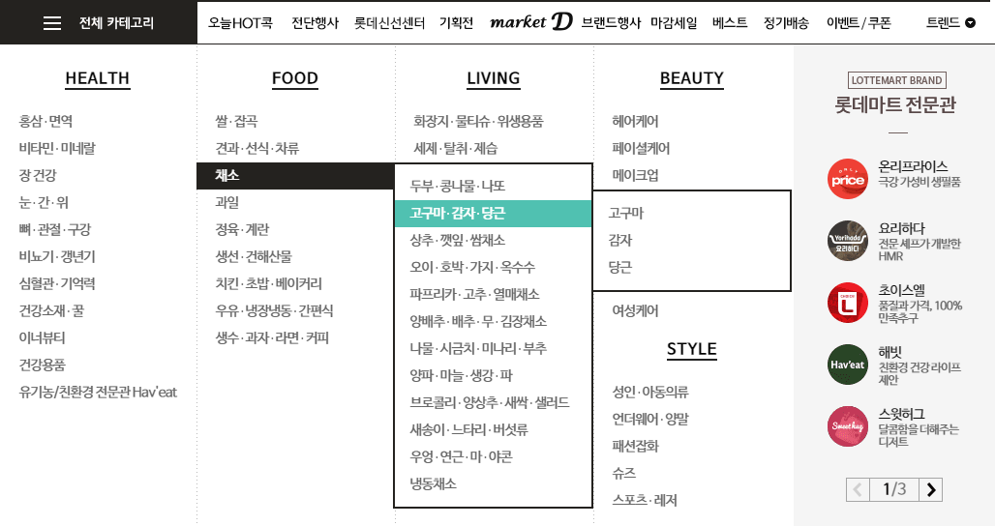
2.1 키보드 접근 > 2.1.1 키보드 : GNB 초점 이동 방법
롯데마트 PC GNB
- 1번 요소에서 2번 요소로, 혹은 2번 요소에서 3번 요소로 초점 이동을 하고자 할 때에는 → 키를 누르면 됩니다.
- 3번 요소에서 2번 요소로, 혹은 2번 요소에서 1번 요소로 초점 이동을 하고자 할 때에는 ← 키를 누르면 됩니다.
- 또한 ↑, ↓ 키를 누르면 각각 위 아래 요소로 초점이 이동됩니다.
1
2
3

Slide 14
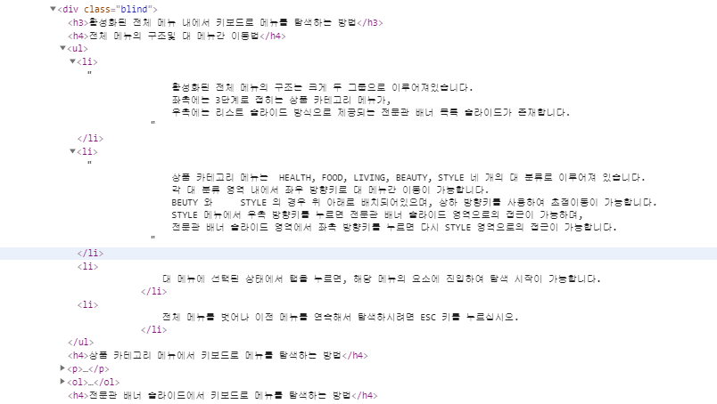
2.1 키보드 접근 > 2.1.1 키보드 : GNB 블라인드 가이드
롯데마트 PC GNB 블라인드 가이드
- 롯데마트 PC GNB 의 사용법은 블라인드 가이드로 별도 설명이 제공되고 있습니다.
- 블라인드 가이드는 요소를 육안으로 보았을 때의 큰 구조 설명을 우선 제공 한 뒤, 각각의 세부 항목들을 보다 편리하게 탐색 할 수 있는 방법을 제시합니다.

Slide 15
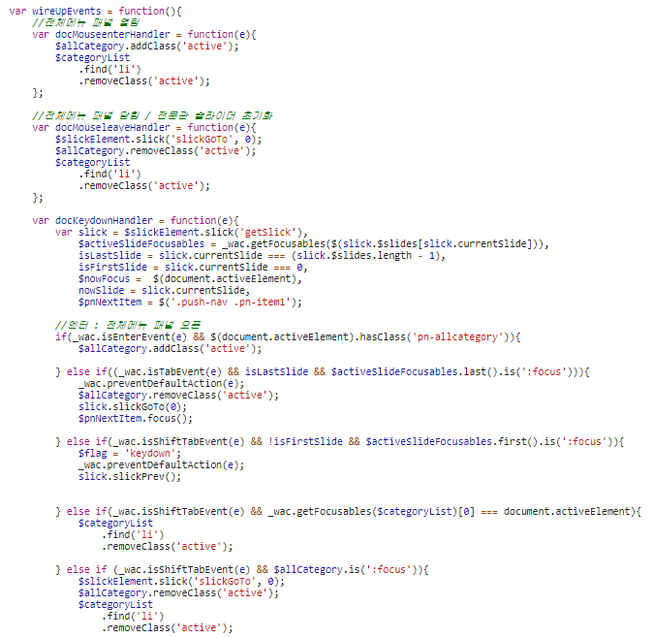
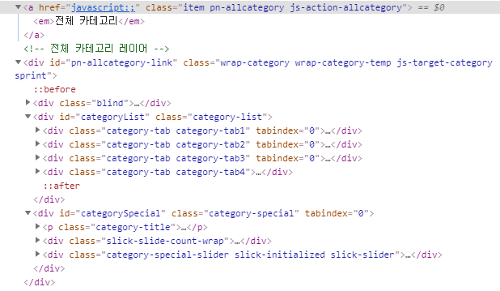
2.1 키보드 접근 > 2.1.1 키보드 : GNB 초점이동 코드
롯데마트 PC GNB 영역 HTML
GNB 요소에 SCRIPT 이벤트 할당

Slide 16
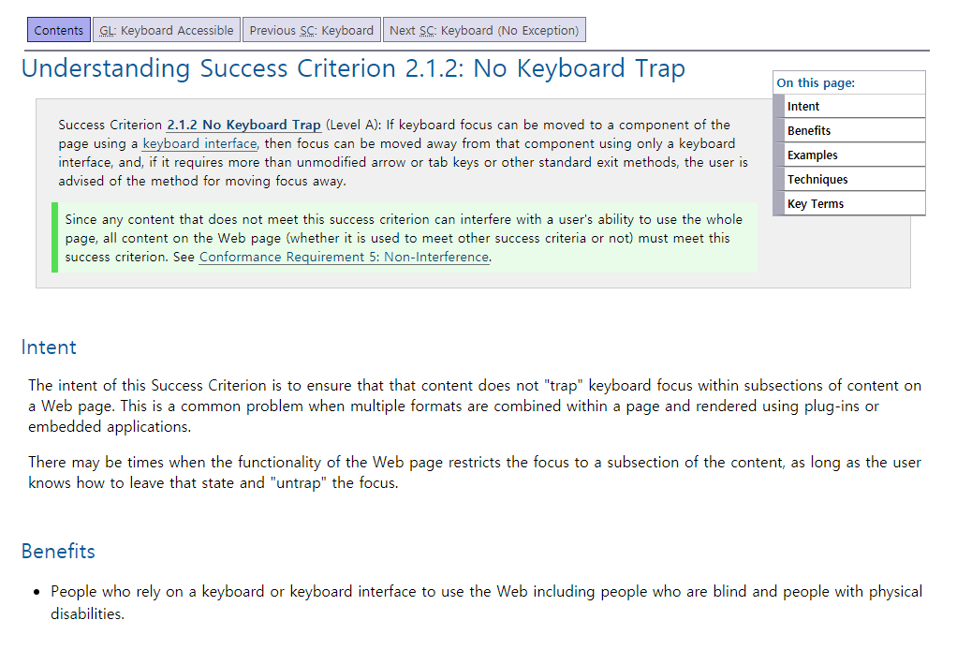
2.1 키보드 접근 > 2.1.2 키보드 함정 없음
https://www.w3.org/WAI/WCAG21/Understanding/no-keyboard-trap
Level A
How to Meet No Keyboard Trap
키보드 인터페이스를 이용해 키보드 포커스를 페이지의 컴포넌트로 이
동할 수 있다면 오직 키보드 인터페이스를 이용해 해당 컴포넌트에서 포커스를 제거할 수 있다. 이때 수정되지 않은 화살표나 탭 키 또는 다른 표준 종료 방법 이외의 방법이 필요하다면 그 방법을 사용자에게 안내한다.
참고
- 콘텐츠가 이 적합 기준을 충족하지 않으면 사용자가 전체 페이지를 이용하는 데 방해가 될 수 있으므로 웹 페이지의 모든 콘텐츠(다른 적합 기준을 충족하는 데 사용되든 아니든)는 이 적합 기준을 충족해야 한다. "5.2.5 불간섭"을 참고한다
.

Slide 17
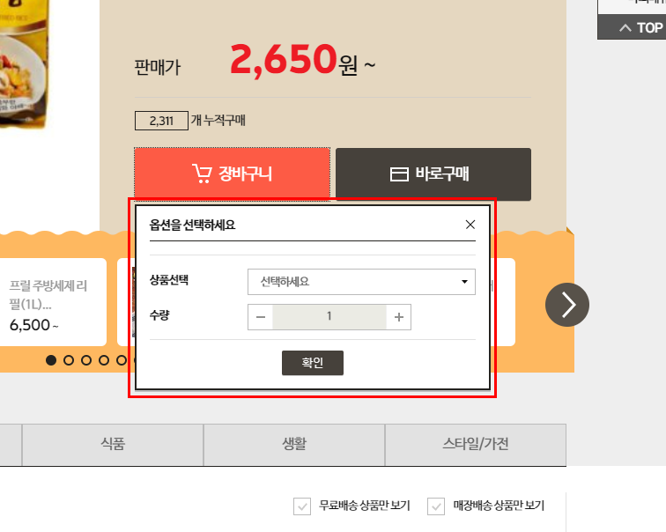
2.1 키보드 접근 > 2.1.2 키보드 함정 없음 : 팝업 초점 이동 이용법
롯데마트 PC 팝업 초점 이동
- 롯데마트 PC 웹에서의 팝업 초점 이동 방식은 모두 동일합니다.
- 키보드 함정이 없어야 한다는 WCAG의 대원칙에 따라 키보드 초점 이동 만으로도 팝업의 열고 닫힘에 문제가 없도록 개발되었습니다.

Slide 18

2.1 키보드 접근 > 2.1.2 키보드 함정 없음 : 팝업 초점 이동 방법
롯데마트 PC 팝업 초점 이동
- 팝업 트리거 버튼 위에서 ENTER 키를 누른 뒤, 이후 TAB 키를 누르면 레이어 팝업 안에 첫 번째 요소로 초점이 이동 됩니다.
- 레이어 팝업 내부의 마지막 요소, 혹은 팝업이 닫히는 버튼을 누르면 팝업 진입 직전의 마지막 요소로 초점이 이동됩니다.
- 레이어 팝업에서 초점이 벗어나는 순간 팝업은 닫힙니다.
1
4
3
2
3

Slide 19
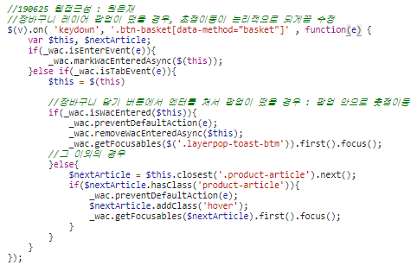
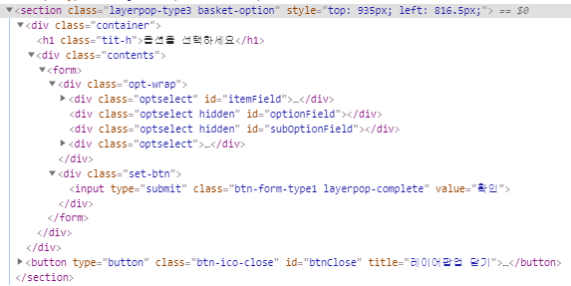
2.1 키보드 접근 > 2.1.2 키보드 함정 없음 : 팝업 초점 이동 코드
롯데마트 PC GNB 영역 HTML
장바구니 버튼에 SCRIPT 이벤트 할당

Slide 20
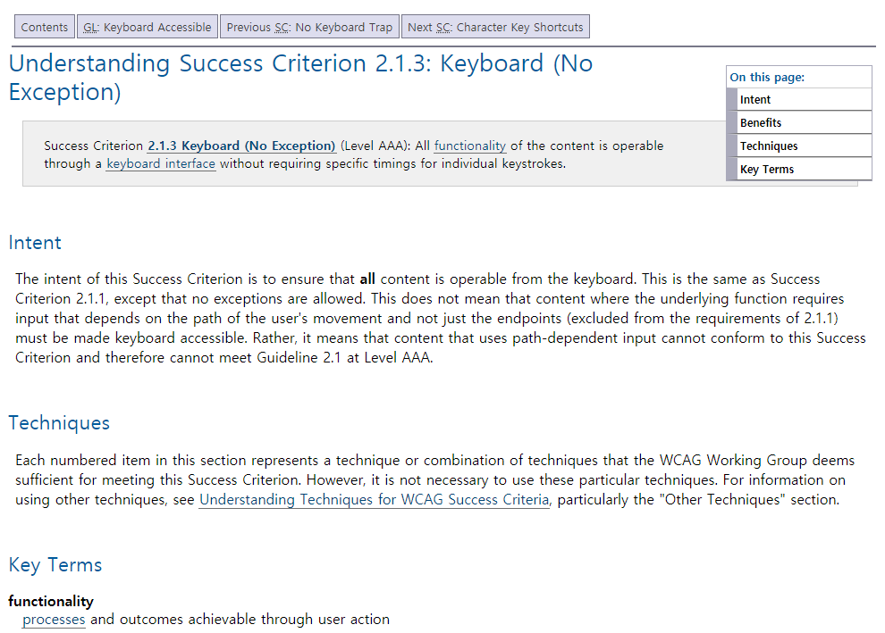
2.1 키보드 접근 > 2.1.3 키보드: 예외 없음
https://www.w3.org/WAI/WCAG21/Understanding/keyboard
Level AAA
How to Meet Keyboard (No Exception)
콘텐츠의 모든 기능은 개별 키 입력 시 특정한 시간적 제약 없 이 키보드 인터페이스로 조작할 수 있다

Slide 21
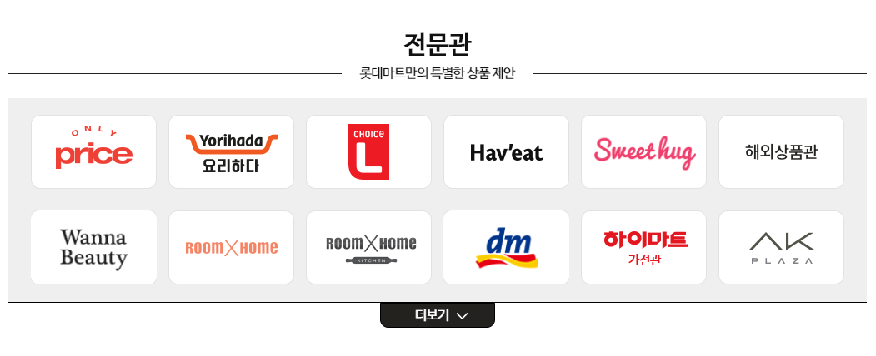
2.1 키보드 접근 > 2.1.3 키보드: 예외 X : 메인 전문관 더보기 버튼 이용법
메인 전문관 더보기 버튼
- 메인의 전문관 영역은 여러개의 전문관 배너가 한 그룹으로 모여 있는 형태의 UI 입니다.
- 전문관 배너는 li 태그로 나열이 되어있으며, 최초 페이지 로딩 시에는 최대 12개까지의 배너만이 노출되도록 되어있습니다.
- 노출되는 배너의 갯수가 13개 이상부터는 숨김 영역이 존재하게 되며, 더보기 버튼을 클릭하면 이후 배너 리스트가 노출되게 됩니다.
<ul>
<li>
클릭시 13번째 이상의 배너들이 노출됨

Slide 22
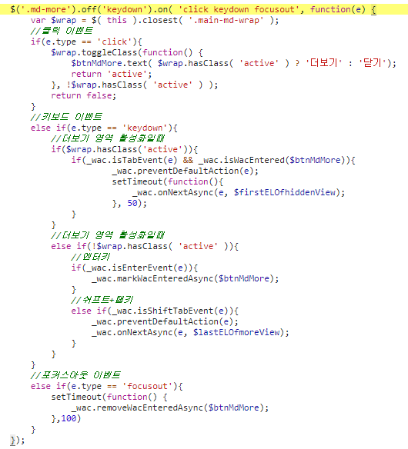
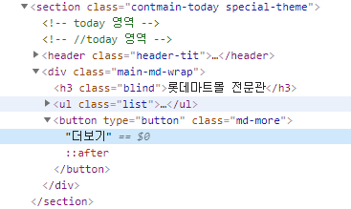
2.1 키보드 접근 > 2.1.3 키보드 : 롯데마트 PC 메인 전문관 더보기 버튼 코드
롯데마트 PC 메인 전문관 더보기 버튼 스크립트 코드
더보기 버튼에 스크립트 이벤트 할당

Slide 23
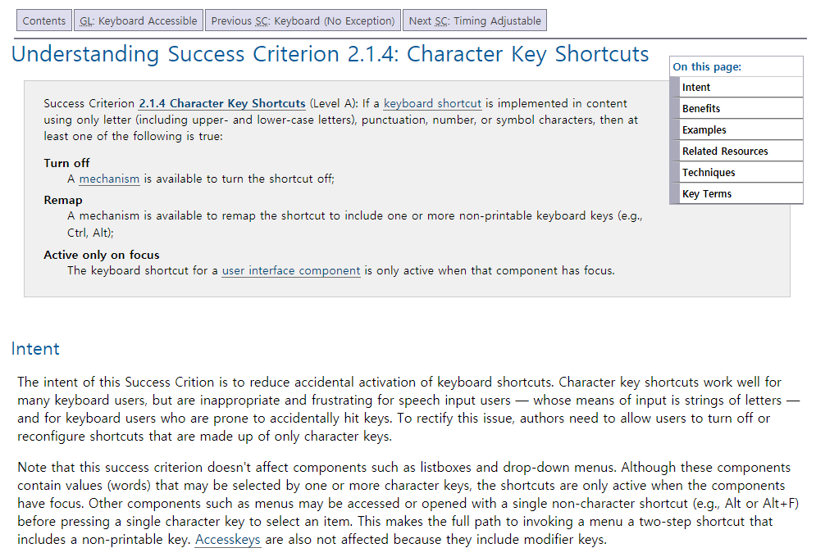
2.1 키보드 접근 > 2.1.4 문자 키 단축키
https://www.w3.org/WAI/WCAG21/Understanding/character-key-shortcuts.html
Level A
How to Meet Character Key Shortcuts
문자(대소문자 포함) 나, 문장 부호, 번 호, 기호만을 이용해서 콘텐츠에 키보드 단축키를 구현한 경우, 다음 중 하나 이상을 만족한다.
예시
- 해제: 단축키를 해제할 수 있는 메커니즘을 제공한다.
- 재설정: 하나 이상의 인쇄할 수 없는 키보드 문자(예: Ctrl, Alt 등)를 이용하도록 단축키를 재 설정할 수 있는 메커니즘을 제공한다.
- 포커스시에만 활성화: 사용자 인터페이스 컴포넌트의 키보드 단축키가 해당 컴포넌트에 포커 스가 있을 때만 활성화된다.
.

Slide 24
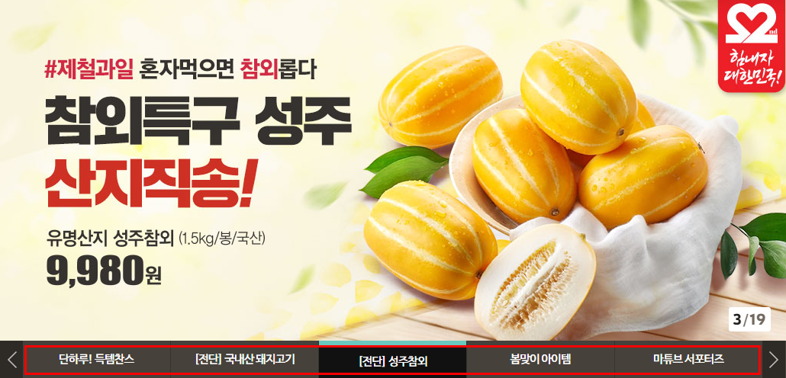
2.1 키보드 접근 > 2.1.4 문자 키 단축키 : 메인 비주얼 하단 배너 이용법
메인 비주얼 하단 배너문자 키 단축키
- 롯데마트 PC 웹 메인에는 메인 비주얼 슬라이드가 존재합니다. 메인 비주얼 슬라이드는 하단 인디케이터가 배너형으로 디자인 되어 있습니다.
- 초점 탐색의 복잡도 때문에 하단 인디케이터에 초점이 머물러 있는 상태에서 좌(←), 우(→) 방향키를 누르면 다음 5개의 슬라이드로 넘어가도록 개발했습니다.
- 키보드 문자 키 단축키의 경우 포커스시에만 활성화 될 수 있도록 하여 WCAG 2.1.4의 원칙을 충족시킬 수 있도록 개발되었습니다.

Slide 25
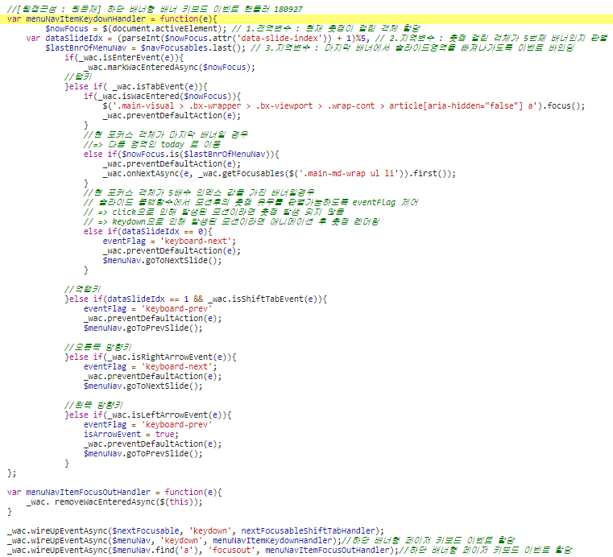
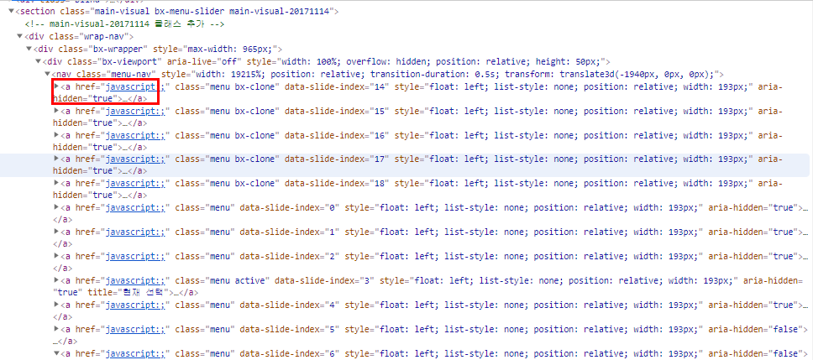
2.1 키보드 접근 > 2.1.4 문자 키 단축키 : 메인 비주얼 하단 배너 코드
메인 비주얼 하단 배너 영역 HTML
배너 객체에 SCRIPT 이벤트 할당
*keydonw event 초점이 있을 경우에만 유요함*

Slide 26
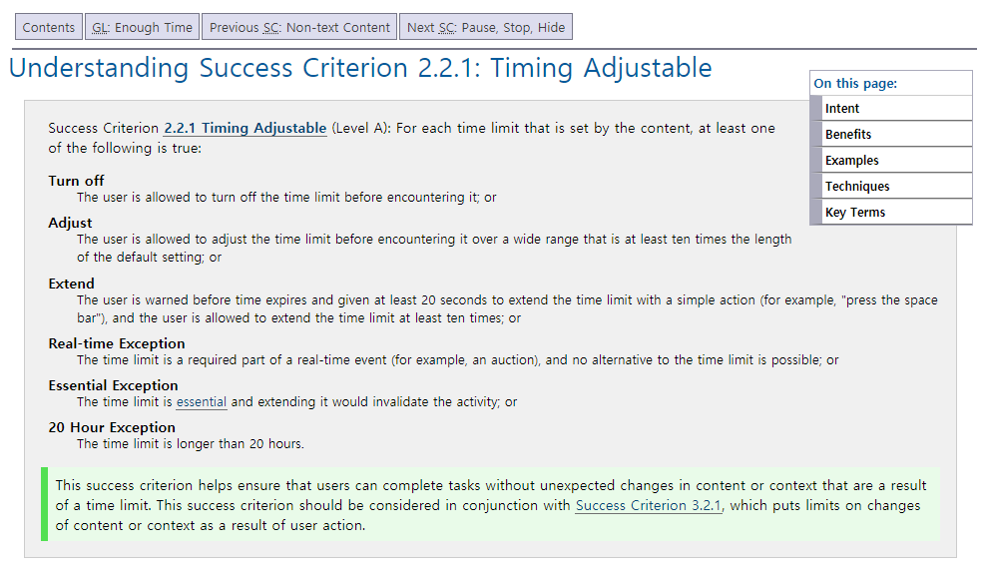
2.2 충분한 시간 제공 > 2.2.1 시간 조절
해당 컨텐츠 존재하지 않음
https://www.w3.org/WAI/WCAG21/Understanding/timing-adjustable
Level A
How to Meet Timing Adjustable
콘텐츠에서 설정한 시간 제한에 대하여 다음 중 하나 이상을 만족한다.
- 해제 : 사용자가 시간 제한을 해제할 수 있다.
- 조정 : 사용자가 시간 제한을 기본 설정값의 열 배 이상으로 조정할 수 있다.
- 연장 : 시간이 만료되기 전에 사용자에게 경고하고 간단한 동작으로(예를 들면 '스페이스 바 누 르기') 시간 제한을 연장할 수 있도록 20초 이상의 시간을 제공한다. 사용자는 시간 제한을 10번 이상 연장할 수 있다.
- 실시간 예외 : 시간 제한이 실시간 이벤트(예를 들면, 경매)의 일부로 필요하고, 시간 제한에 대 한 대체 방안이 없다.
- 필수 예외 : 시간 제한이 필수적이고 시간 제한을 연장하면 해당 작업이 무효화된다.
- 20 시간 예외 : 시간 제한이 20시간 이상이다.
이 적합 기준은 시간 제한의 결과로 예기치 않게 콘텐츠나 컨텍스트가 변경되지 않고 사용자가 과업을 수행할 수 있게 도와주는 것이다. 이 적합 기준은 사용자 작업의 결과로 콘텐츠나 컨텍스트가 변경되는 것을 제한하는 적합 기준 3.2.1과 함께 고려돼야 한다
참고

Slide 27
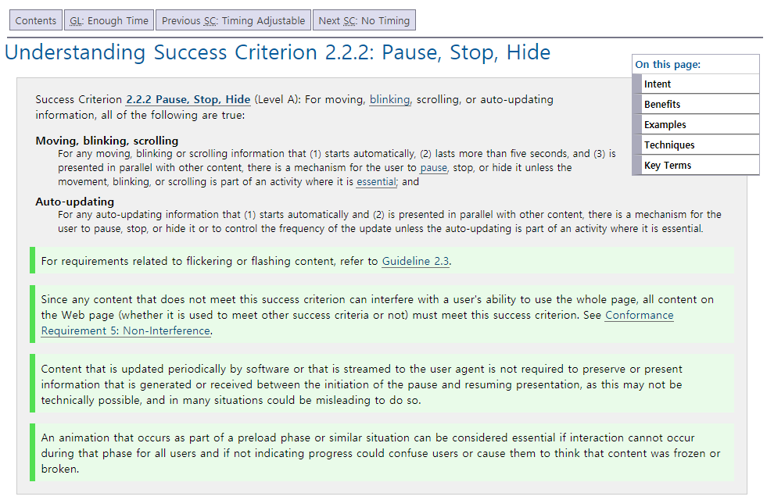
2.2 충분한 시간 제공 > 2.2.2 일시정지, 중지, 감추기
https://www.w3.org/WAI/WCAG21/Understanding/pause-stop-hide
Level A
How to Meet Pause, Stop, Hide
움직이거나 깜박거리거나, 스크롤되거나, 자동 업데이트되는 정보의 경우, 다음 사항을 모두 만족한다.
- 이동, 깜박임, 스크롤: 움직이거나 깜박거리거나 스크롤되는 정보가 자동으로 시작하고, 5초 이상 지속되며, 다른 콘텐츠와 병행해서 표시되는 경우그러한 이동이나 깜박임, 스크롤이 필수적인 작업의 일환이 아니라면 사용자가 정보를 일시 정지 또는 중지하거나 숨길 수 있는 메커니즘이 있다.
- 자동 업데이트: 자동 업데이트되는 정보가 자동으로 시작하고, 다른 콘텐츠와 병행해서 표시되는 경우, 그러한 자동 업데이트가 필수적인 작업의 일환이 아니라면 사용자가 정보를 일시 정지 또는 중지하거나 숨기거나 업데이트 주기를 제어할 수 있는 메커니즘이 있다.
깜박거리거나 번쩍이는 콘텐츠와 관련된 요건은 "지침 2.3 발작 및 신체 반응"를 참고한다.
참고

Slide 28
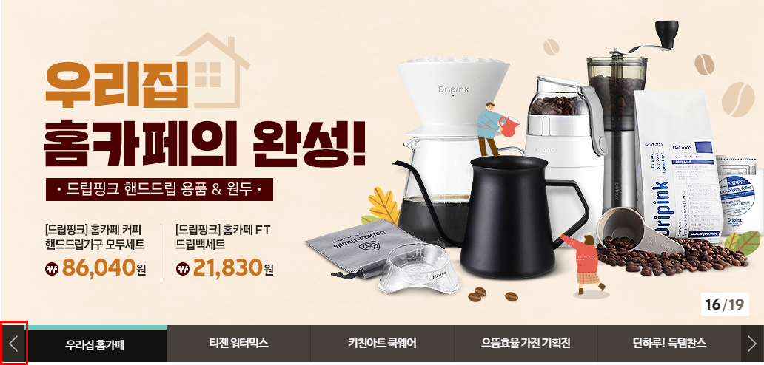
2.2 충분한 시간 제공 > 2.2.1 시간 조절 : 메인 비주얼 슬라이드 멈춤 이용법
메인 비주얼 슬라이드 멈춤
- 롯데마트 PC 웹 메인에 있는 메인 비주얼 슬라이드는 자동으로 롤링이 되고 있습니다. 마케팅적 측면에서 많은 양의 컨텐츠를 노출하기 위한 것으로 이 부분에 기능적 변경이 불가한 상태였습니다.
- 메인 비주얼 슬라이드에서 첫 번째로 초점을 받는 요소는 좌측 방향 컨트롤 버튼 입니다. 해당 요소에 초점이 들어가는 순간, 그 즉시 자동 슬라이딩은 멈추도록 개발했습니다.
- 기타 롯데마트 PC 웹에 존재하는 모든 슬라이드는 해당 영역에 포커스가 없을시에만 자동 슬라이딩이 활성화 될 수 있도록 되어있습니다.
초점 진입시 멈춤

Slide 29
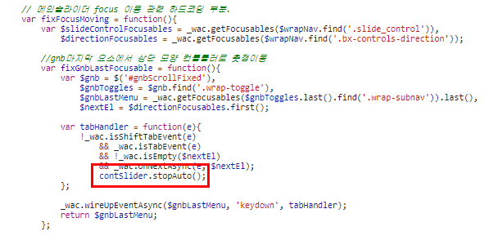
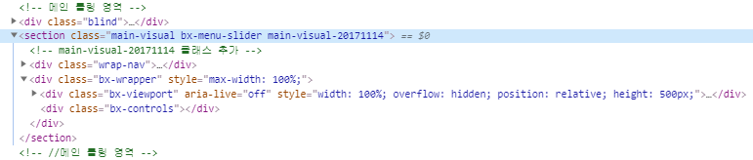
2.2 충분한 시간 제공 > 2.2.1 시간 조절 : 메인 비주얼 슬라이드 멈춤 코드
메인 비주얼 하단 배너 영역 HTML
GNB 마지막 요소에서 메인 비주얼 슬라이드로 초점 진입 즉시 멈춤

Slide 30
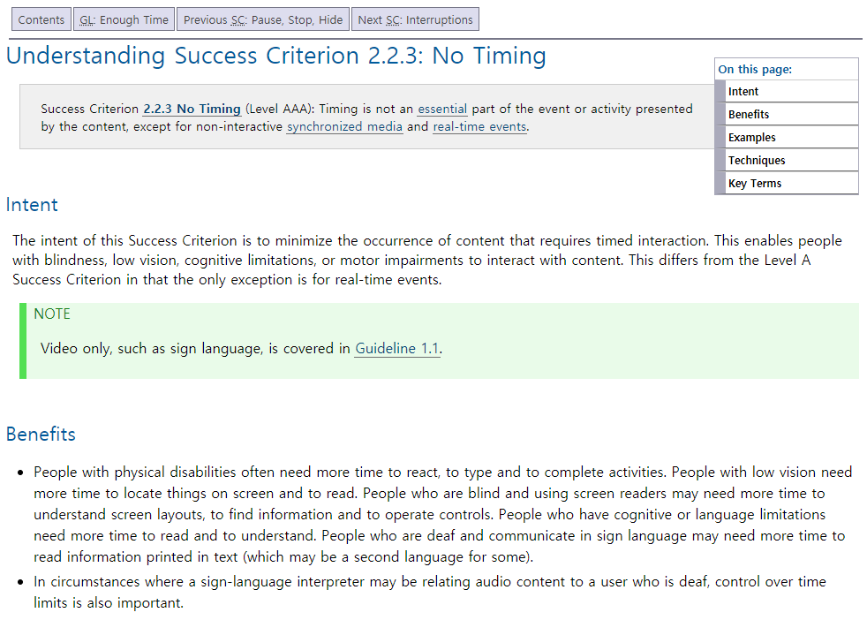
2.2 충분한 시간 제공 > 2.2.3 시간 제약 제거
해당 컨텐츠 존재하지 않음
https://www.w3.org/WAI/WCAG21/Understanding/no-timing
Level AAA
How to Meet No Timing
비대화형 동기화 미디어와 실시간 이벤트를 제외하면, 시간 제약은 콘텐츠에서 표현하는 이벤트나 작업에서 필수적인 부분이 아니다.

Slide 31
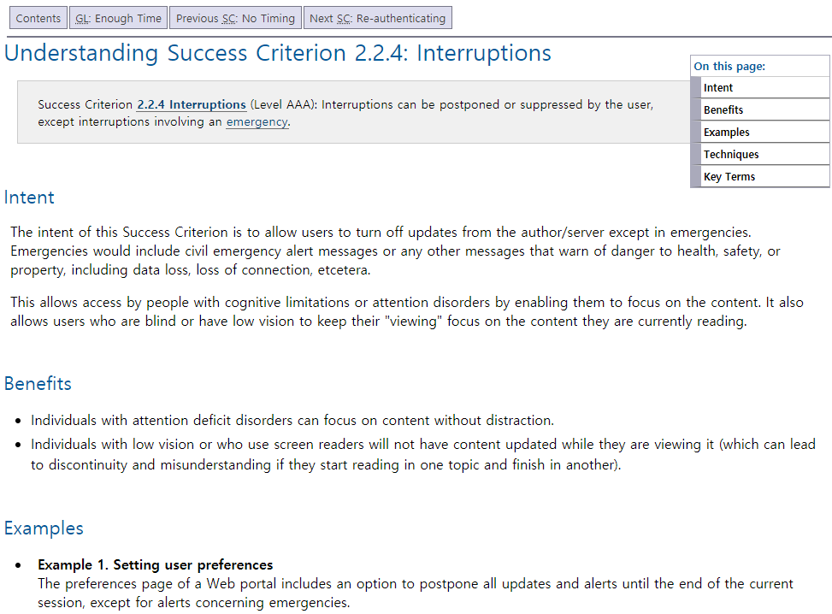
2.2 충분한 시간 제공 > 2.2.4 중단
해당 컨텐츠 존재하지 않음
https://www.w3.org/WAI/WCAG21/Understanding/interruptions
Level AAA
How to Meet Interruptions
비상사태와 관련된 경우를 제외하고, 사용자가 콘텐츠의 인터럽트를 보류하거나 멈출 수 있다.

Slide 32
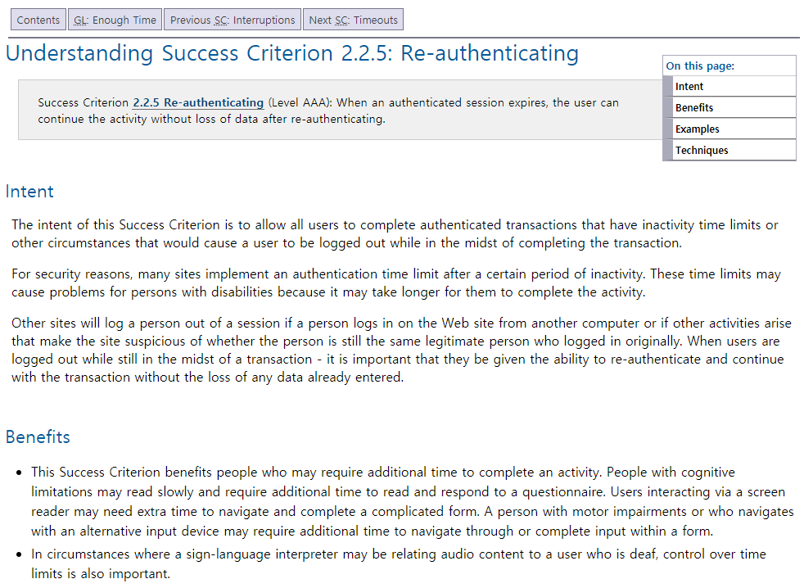
2.2 충분한 시간 제공 > 2.2.5 재 인증
https://www.w3.org/WAI/WCAG21/Understanding/re-authenticating
Level AAA
How to Meet Re-authenticating
인증 세션이 만료되면 사용자는 재인증 후 데이터 손실 없이 작업을 계속할 수 있다

Slide 33
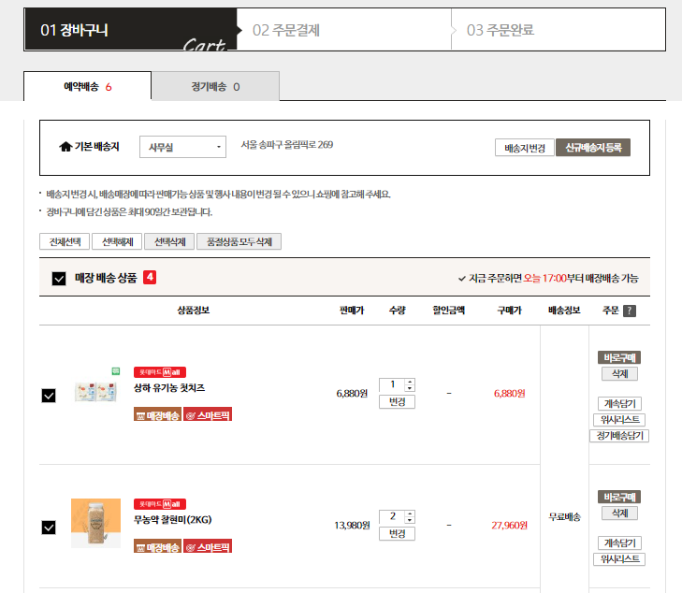
2.2 충분한 시간 제공 > 2.2.5 재 인증 : 로그인 이후에도 장바구니 목록 유지 이용법
로그인 이후에도 장바구니 목록 유지
- 상품을 장바구니에 담기 위해서는 로그인 한 상태에서만 가능합니다.
- 로그인 된 상태에서 상품들을 살펴보고 장바구니에 담으며 사용하다가 세션 만료 때문에 로그아웃이 된다면, 다시 로그인 하여 이전에 담아두었던 상품 목록들을 확인 할 수있습니다.
- 이는 재 인증을 통하여 사용자 접근성을 향상 시킬 수 있다는 WCAG 2.1 의 2.2.5 재 인증 항목을 충족시킬 수 있는 하나의 예가 될 수 있습니다.

Slide 34
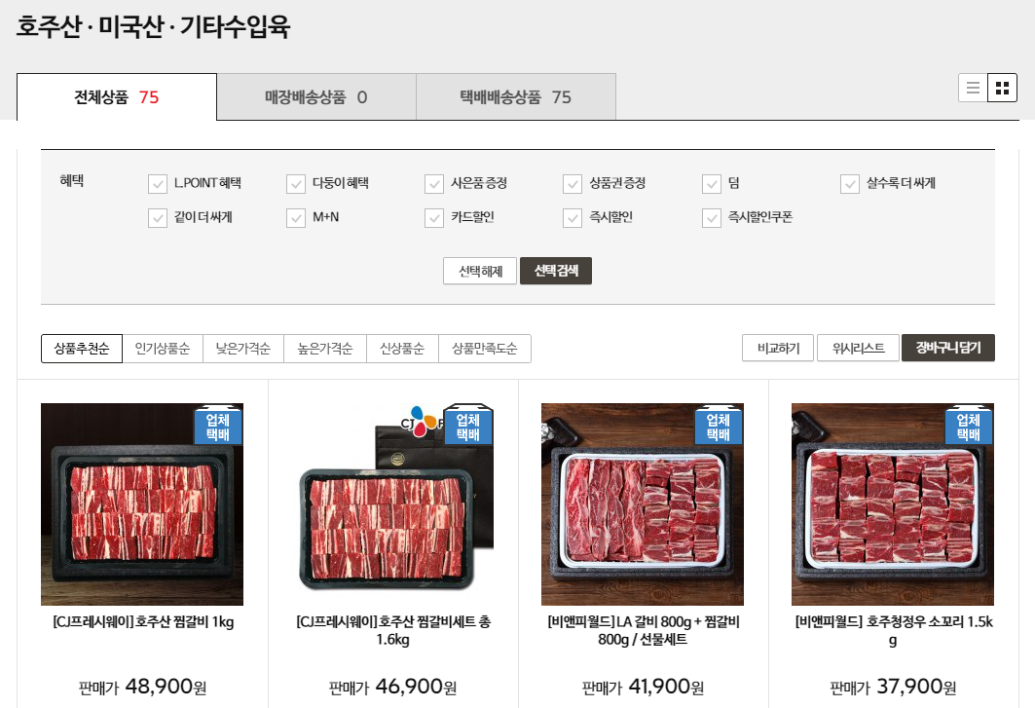
2.2 충분한 시간 제공 > 2.2.5 재 인증 : 상품 리스트 탭 초점 유지
상품 리스트 탭 초점 유지
- 3차 카테고리 상품 리스트 페이지에는 여러가지 상품들을 사용자의 편의대로 볼 수 있도록 상품별 보기 탭 기능을 제공하고 있습니다.
- 해당 요소는 <a> 링크 태그로 되어있으며, 클릭시 페이지 새로고침이 일어나게 되어 있습니다.
- 키보드 사용자의 경우 진행중이던 초점이 유실되며 새로 로딩된 페이지의 첫 번째 요소부터 탐색을 다시금 반복해야한다는 불편함이 있습니다.
- 이에 이 부분을 자바스크립트로 개선하여 키보드 사용자가 ENTER 키를 눌러 상품별 보기 탭을 눌렀을 경우, 페이지 로딩 이후 해당 요소에 초점이 다시 잡힐 수 있도록 개선했습니다.

Slide 35
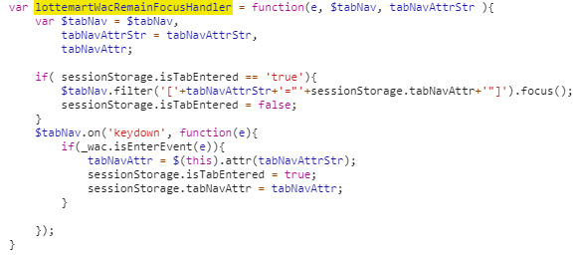
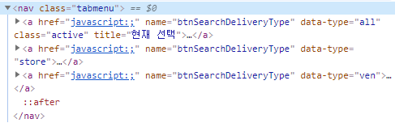
2.2 충분한 시간 제공 > 2.2.5 재 인증 : 상품 리스트 탭 초점 유지 코드
상품 리스트 탭 HTML
탭 네비게이션 영역 객체에 SCRIPT 이벤트 할당

Slide 36
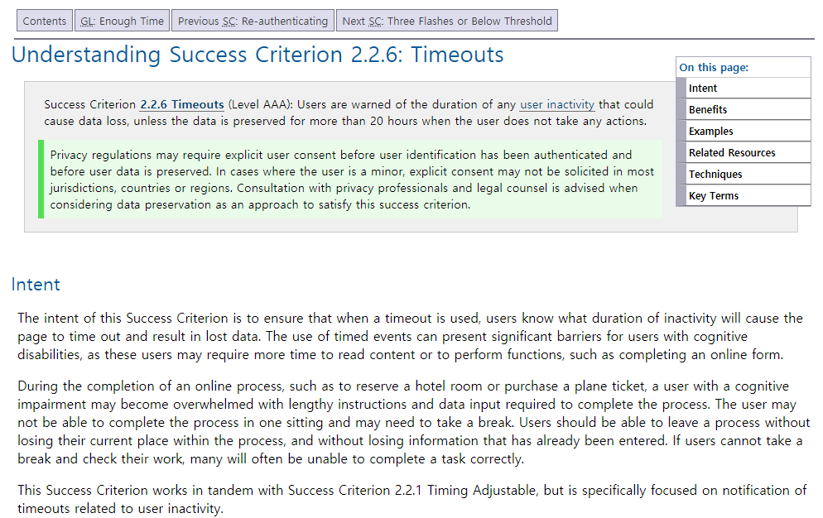
2.2 충분한 시간 제공 > 2.2.6 타임 아웃
해당 컨텐츠 존재하지 않음
https://www.w3.org/WAI/WCAG21/Understanding/timeouts
Level AAA
How to Meet Timeouts
사용자 활동이 없을 때 데이터가 20 시간 이상 보관되지 않 는 한, 사용자의 활동이 없으면 데이터가 유실될 수 있음을 사용자에게 경고한다.
참고
개인 정보 보호 규정에 따라, 사용자 신원을 인증하고 사용자 데이터를 보관하기 전에 사용자의 명백한 동의가 필요할 수 있다. 사용자가 미성년자인 경우, 대부분의 관할권, 국가 또는 지역에서 명시적 동의 가 요구되지 않을 수 있다. 이 적합 기준을 충족시키기 위한 접근 방법으로 데이터를 보관하고자 할 때 는 정보 보호 전문가 및 법률 고문과 상담해야 한다.

Slide 37
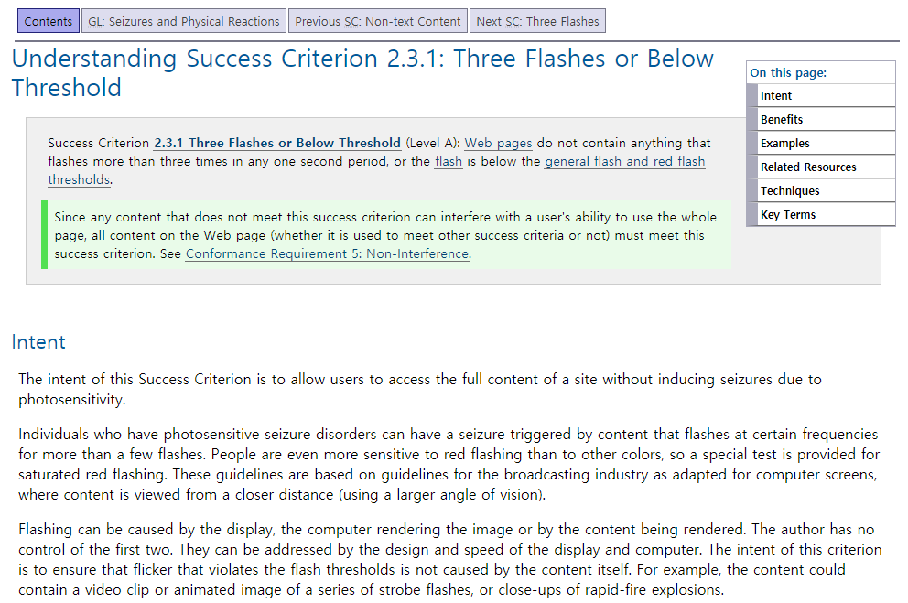
2.3 발작 예방 > 2.3.1 번쩍임을 세 번 또는 임곗값 이하로 설정
해당 컨텐츠 존재하지 않음
https://www.w3.org/WAI/WCAG21/Understanding/three-flashes-or-below-threshold
Level A
How to Meet Three Flashes or Below Threshold
1초에 세 번 이상 번쩍이는 것을 웹 페이지에 포함하 지 않으며, 섬광(번쩍이는 효과)은 일반 섬광 및 적색 섬광 임곗값 이하로 설정한다.
콘텐츠가 이 적합 기준을 충족하지 않으면 사용자가 전체 페이지를 이용하는 데 방해가 될 수 있으므로 웹 페이지의 모든 콘텐츠(다른 적합 기준을 충족하는 데 사용되든 아니든)는 이 적합 기준을 충족해야 한다. "Conformance Requirement 5: Non-Interference"를 참고한다.
참고

Slide 38
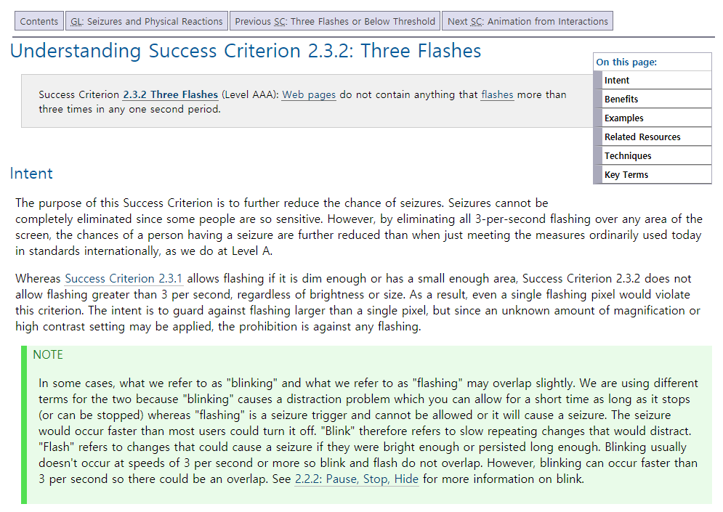
2.3 발작 예방 > 2.3.2 세 번 번쩍임
해당 컨텐츠 존재하지 않음
https://www.w3.org/WAI/WCAG21/Understanding/three-flashes
Level A
How to Meet Three Flashes
1초에 세 번 이상 번쩍이는 것을 웹 페이지에 포함하지 않는다.

Slide 39
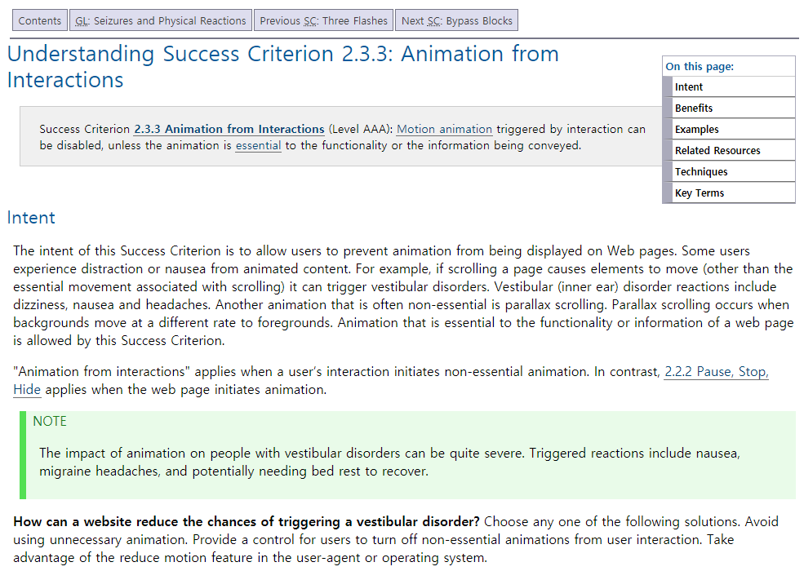
2.3 발작 예방 > 2.3.3 인터랙션 애니메이션
해당 컨텐츠 존재하지 않음
https://www.w3.org/WAI/WCAG21/Understanding/pause-stop-hide
Level AAA
How to Meet Animation from Interactions
애니메이션이 해당 기능이나 전달되는 정보에 필수적이지 않는 한 인터랙션에 의해 작동되는 모션 애니메이션을 비활성화 할 수 있다.

Slide 40
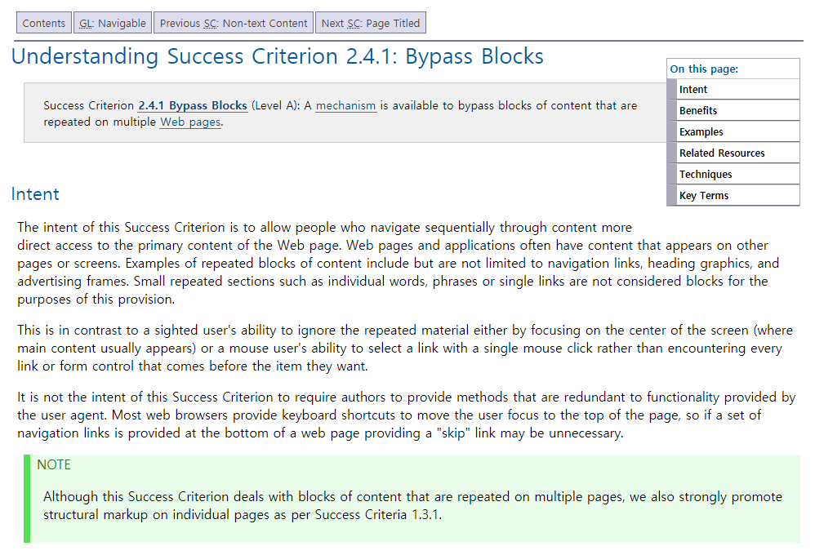
2.4 탐색 가능 > 2.4.1 블록 우회
https://www.w3.org/WAI/WCAG21/Understanding/bypass-blocks
Level A
How to Meet Bypass Blocks
여러 웹 페이지에서 반복되는 콘텐츠 블록을 우회하는 메커니즘을 사용할 수 있다.

Slide 41


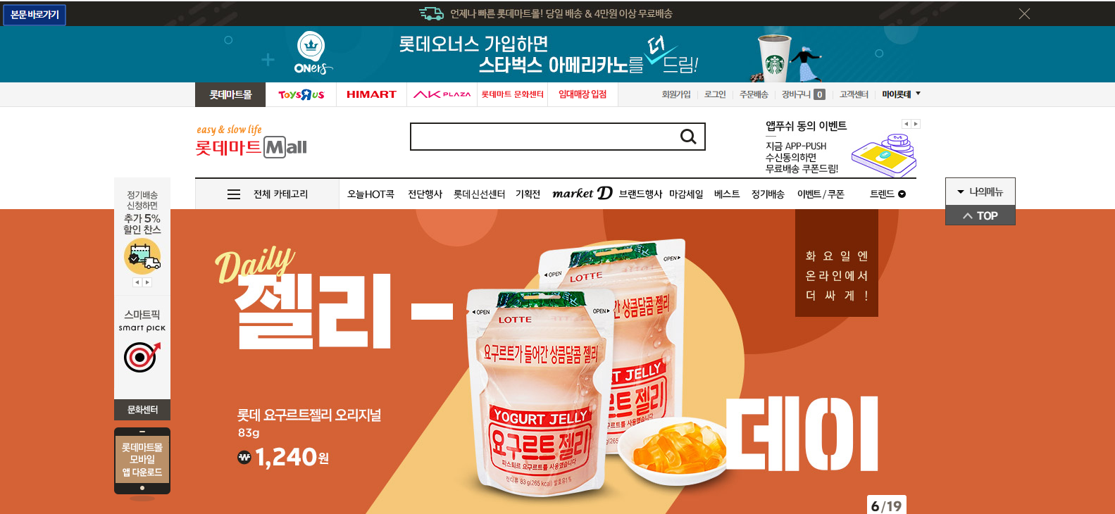
2.4 탐색 가능 > 2.4.1 블록 우회 : 반복영역 건너뛰기 이용법
롯데마트 반복 건너뛰기 버튼
- 페이지별 상황에 따라 반드시 하나 이상의 반복 건너뛰기 버튼을 제공하고 있습니다. - 본문 바로가기 버튼은 해당 페이지의 핵심 컨텐츠 첫번째 요소로 초점을 이동시켜 줍니다.
- 주메뉴 바로가기 버튼은 헤더부분을 건너
뛰어 GNB 전체카테고리 버튼으로 초점을 이동시켜 줍니다.

Slide 42
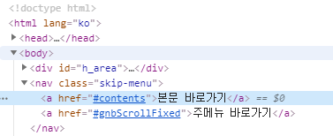
2.4 탐색 가능 > 2.4.1 블록 우회 : 반복영역 건너뛰기 버튼 코드
반복영역 건너뛰기 버튼 HTML
<nav class="skip-menu">
<a href="#contents">본문 바로가기</a>
<a href="#gnbScrollFixed">주메뉴 바로가기</a>
</nav>

Slide 43
2.4 탐색 가능 > 2.4.2 페이지 제목
https://www.w3.org/WAI/WCAG21/Understanding/page-titled
Level A
How to Meet Page Titled
웹 페이지에는 주제나 목적을 설명하는 제목이 있다.

Slide 44
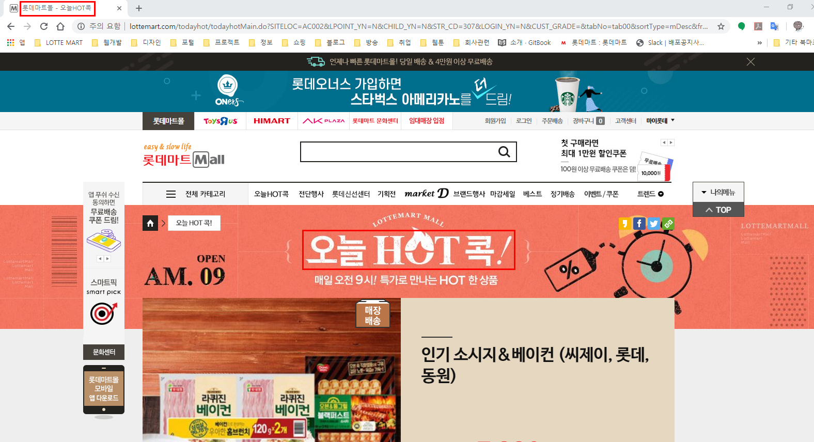
2.4 탐색 가능 > 2.4.2 페이지 제목 : 롯데마트 페이지 제목 이용법
롯데마트 페이지 제목
- 페이지의 제목은 시각장애인들의 웹 사용환경에 있어 매우 중요한 요소입니다. - 브라우저의 페이지 제목은 HTML5의
필수 요소인 <title></title> 태그 내부의 문구에 의해 결정됩니다.
- 롯데마트 PC 웹에서는 모든 페이지의 제목이 올바르게 제공되고 있습니다.

Slide 45
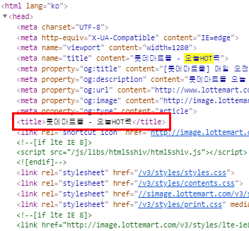
2.4 탐색 가능 > 2.4.2 페이지 제목 : 롯데마트 페이지 제목 코드
롯데마트 반복영역 건너뛰기 버튼 HTML
<head></head> 태그 안에
<title>롯데마트몰 - 오늘HOT콕</title>
태그를 사용하여 페이지 제목을
명시해 주고 있습니다.

Slide 46
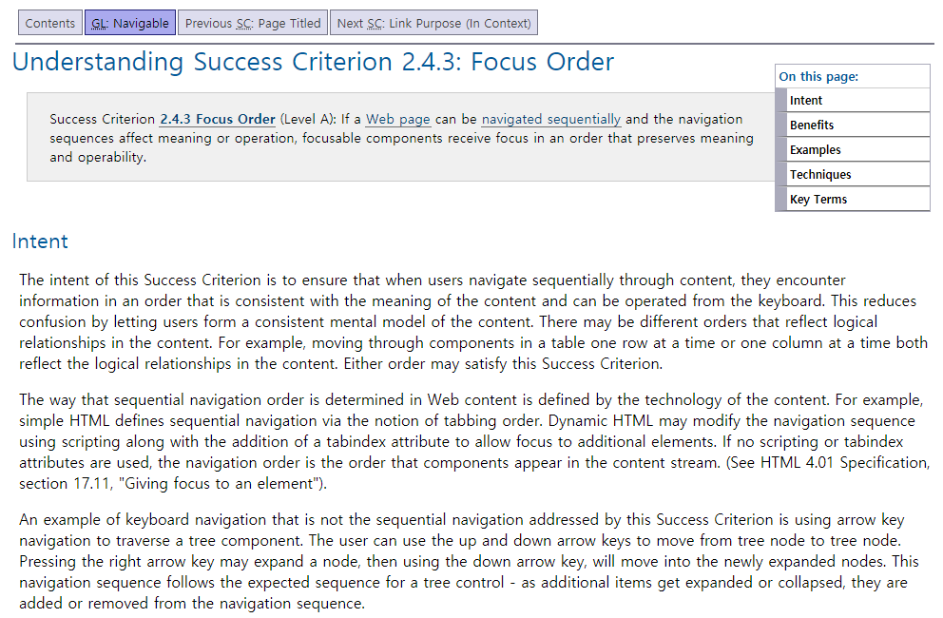
2.4 탐색 가능 > 2.4.3 포커스 순서
https://www.w3.org/WAI/WCAG21/Understanding/focus-order
Level A
How to Meet Focus Order
웹 페이지를 순차적으로 탐색할 수 있고 탐색 순서가 의미나 조작에 영향을 준다면 각 컴포넌트는 의미와 조작성을 유지하는 순서로 포커스를 받는다.

Slide 47
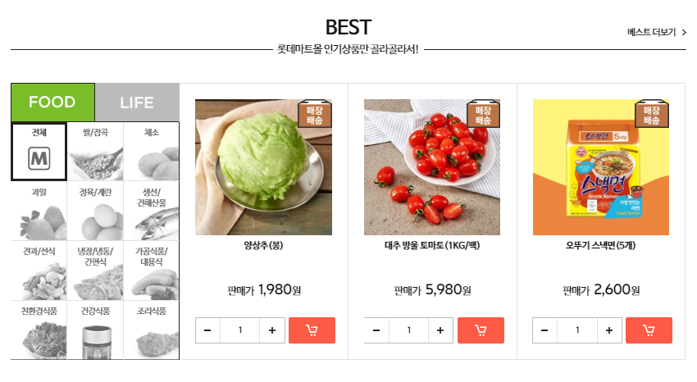
2.4 탐색 가능 > 2.4.3 포커스 순서 : 롯데마트 메인 BEST 영역 이용법
영역
롯데마트 메인 BEST 영역
- 롯데마트 메인 하단에 위치한 BEST 영역은 이중 TAB 구조로 되어있는 UI 입니다.
- FOOD, LIFE 는 1차 TAB 메뉴라고 할 수 있고, 그 아랫쪽에 있는 총 12개의 메뉴가 2차 TAB 메뉴라고 볼 수 있습니다. 컨텐츠는 우측에 세 개씩 나타나는 상품 리스트입니다.
- 탭이 2개가 중첩되어있는 이중 탭 구조라고 볼 수 있습니다. 논리적으로 원활하게 이동하기 위해서 원칙을 세워 기능개발을 하게 되었습니다.

Slide 48
2.4 탐색 가능 > 2.4.3 포커스 순서 : 롯데마트 메인 BEST 영역 초점 이동 방법
영역
롯데마트 메인 BEST 영역
- FOOD, LIFE 는 1차 TAB 메뉴로 보아야 합니다. 해당 요소에서 ENTER 키를 누르면 하단 컨텐츠 영역의 2차 TAB 메뉴가 변경됩니다. 직후 TAB 키를 누를 경우, 바뀐 컨텐츠의 첫번째 요소로 초점이 이동됩니다.
- 2차 탭 메뉴인 상품 카테고리 영역에서도 마찬가지로 ENTER 키를 누르면 좌측 컨텐츠 영역의 컨텐츠가 변경 됩니다. 직후 TAB 키를 누를 경우, 바뀐 컨텐츠의 첫번째 요소로 초점이 이동됩니다.
- 각 컨텐츠 영역 내부의 마지막 요소에서 TAB 키를 누르면 현재 활성화 되어있는 상위 TAB 메뉴 요소로 초점이 이동됩니다.
1
3
2
4

Slide 49
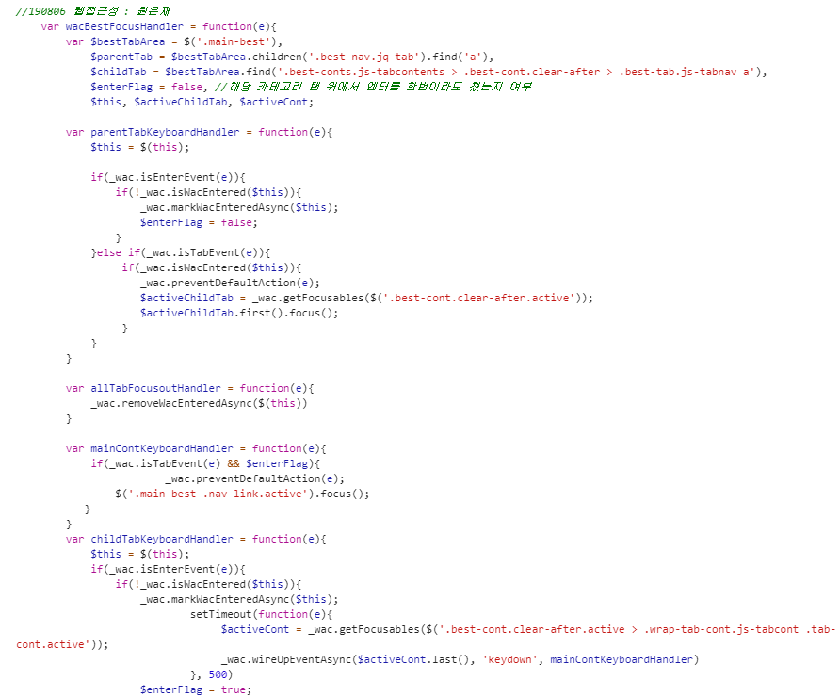
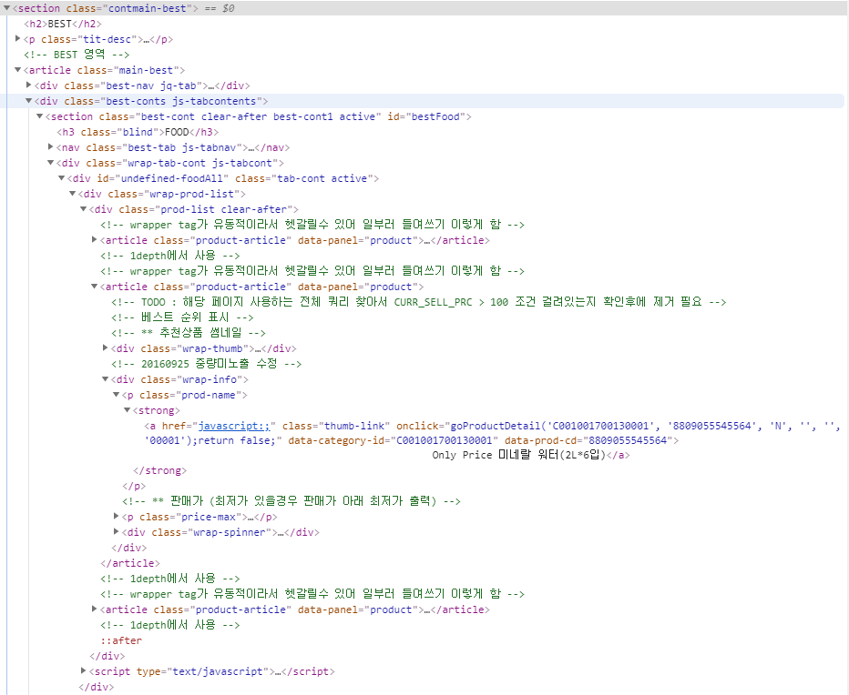
2.4 탐색 가능 > 2.4.3 포커스 순서 : 롯데마트 메인 BEST 영역 코드
롯데마트 메인 BEST 영역 HTML
BEST 영역 객체에 SCRIPT 이벤트 할당

Slide 50
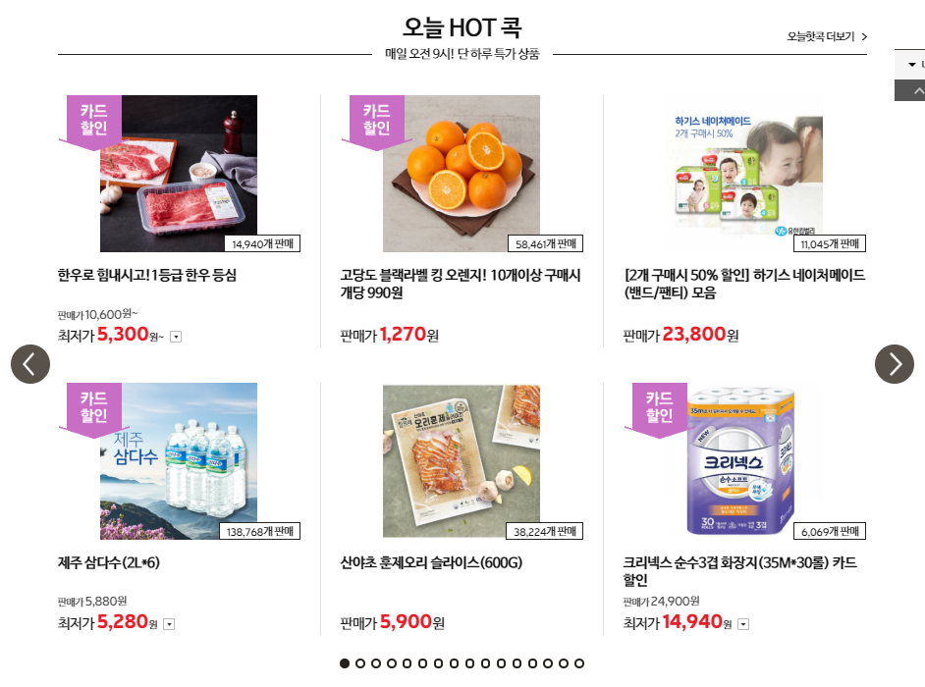
2.4 탐색 가능 > 2.4.3 포커스 순서 : 메인 하단의 오늘 HOT콕 영역 이용 방법
메인 하단의 오늘 HOT콕 영역
- 롯데마트 메인 하단에 위치한 오늘 HOT콕 영역은 좌우 컨트롤러와 하단의 인디케이터가 있는 슬라이드 UI 입니다.
- 상품은 한 슬라이드 내에 6개씩 노출이 되고 있습니다.
- 하단의 인디케이터를 클릭하면 인디케이터의 순번에 맞는 슬라이드가 노출되며, 좌우 컨트롤러를 클릭할 경우에는 각각 이전 슬라이와 다음 슬라이드가 노출되도록 기능하고 있습니다.

Slide 51
2.4 탐색 가능 > 2.4.3 포커스 순서 : 메인 하단의 오늘 HOT콕 영역 초점 이동 방법
6
메인 하단의 오늘 HOT콕 영역 초점 이동 방법
4
- 진입시 최초 초점은 좌측 컨트롤러에 머물게 됩니다.
- TAB 키를 누르면 우측 컨트롤러로 초점이 이동됩니다.
- 다시 한 번 TAB 키를 누르면 첫 번째 인디케이터로 초점이 이동됩니다.
- 인디케이터 내에서 계속 해서 TAB 키를 누르면 다음 순서의 인디케이터로 이동되며 오늘 HOT 콕 컨텐츠에서 제일 마지막으로 초점을 받는 요소는 우측 상단의 더보기 링크입니다.
- 인디케이터 위에 초점이 머무는 상태에서 ENTER 키를 누를 시, 슬라이드 내부의 첫 번째 요소로 초점이 이동됩니다.
1
2
3
5

Slide 52
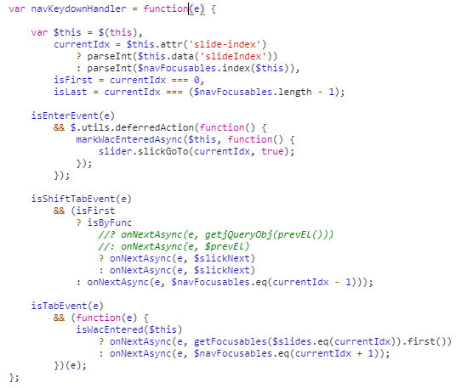

2.4 탐색 가능 > 2.4.3 포커스 순서 : 메인 하단의 오늘 HOT콕 영역 코드
메인 하단의 오늘 HOT콕 영역 HTML
인디케이터 객체에 SCRIPT 이벤트 할당

Slide 53

2.4 탐색 가능 > 2.4.3 포커스 순서 : 메인 하단의 HOT PICK! 기획전 영역 이용 방법
메인 하단의 HOT PICK! 기획전 영역
- 롯데마트 메인 하단에 위치한 HOT PICK! 기획전 영역은 두 개의 탭 내비게이션 메뉴가 있는 탭형 UI로 구현되어 있습니다.
- 기획전에 올라온 상품들을 썸네일 형태로 하단 컨텐츠 영역에 노출 하고 있습니다.
- 상단의 탭 내비게이션 메뉴를 클릭하면 탭의 순번에 맞는 컨텐츠가 하단에 노출되고 있습니다.
- 우측 상단에 기획전 더보기 버튼을 제공하여 클릭시, 기획전 페이지로 바로 이동 할 수 있도록 되어 있습니다.

Slide 54
2.4 탐색 가능 > 2.4.3 포커스 순서 : 메인 하단의 HOT PICK! 기획전 영역 초점 이동 방법
4
메인 하단의 오늘 HOT콕 영역 초점 이동 방법
1
3
- 진입시 최초 초점은 FOOD 탭에 머물게 됩니다.
- TAB 키를 누르면 우측 LIFE 탭으로 초점이 이동됩니다.
- 다시 한 번 TAB 키를 누르면 우측 상단의 기획전 더보기 링크로 초점이 이동됩니다.
- 탭 내비게이션 메뉴 위에 초점이 머무는 상태에서 ENTER 키를 누를 시, 하단 컨텐츠 내부의 첫 번째 요소로 초점이 이동됩니다.
2

Slide 55


2.4 탐색 가능 > 2.4.3 포커스 순서 : 메인 하단의 HOT PICK! 기획전 영역 코드
메인 하단의 오늘 HOT콕 영역 HTML
탭 네비게이션 메뉴에 SCRIPT 이벤트 할당

Slide 56

2.4 탐색 가능 > 2.4.4 링크 목적 : 문맥상
https://www.w3.org/WAI/WCAG21/Understanding/link-purpose-in-context
Level A
How to Meet Link Purpose : In Context
사용자에 의해 다양하게 해석될 수 있는 링크 목적인 경우를 제외하고 각각의 링크는 독립적인 링크 텍스트 또는 링크 텍스트와 함께 제공된 프로그램 방식의 문맥에 의해서 그 목적을 알 수 있어야 한다.

Slide 57

2.4 탐색 가능 > 2.4.4 링크 목적 : 컨텍스트 : 3차 카테고리 상품리스트 노출 버튼 이용 방법
3차 카테고리 상품리스트 노출 버튼
- 3차 카테고리에는 많은 상품들을 편하게 볼 수 있도록 사용자들의 편의를 위하여 상품 리스트 보기 옵션 버튼이 따로 제공되고 있습니다.
- 두 개의 버튼 중 왼쪽 버튼을 누르면, 상품 하나당 한 줄을 차지하도록 리스트의 UI가 바뀝니다.
- 두 개의 버튼 중 오른쪽 버튼을 누르면, 한 줄에 상품 4개가 노출되도록 리스트의 UI가 바뀝니다.

Slide 58

2.4 탐색 가능 > 2.4.4 링크 목적 : 컨텍스트 : 3차 카테고리 상품리스트 노출 버튼 코드
HTML
title = “리스트형 보기”
타이틀 속성 제공으로 해당 링크 요소의 기능 정보를 제공하고 있습니다.

Slide 59

2.4 탐색 가능 > 2.4.5 다양한 방법
https://www.w3.org/WAI/WCAG21/Understanding/multiple-ways
Level AA
How to Meet Multiple Ways
웹 페이지가 어떤 프로세스의 결과나 단계인 경우를 제외하고, 일련의 웹 페이지 모음 내에서 웹 페이지의 위치를 찾는 방법이 하나 이상 있다.

Slide 60

2.4 탐색 가능 > 2.4.5 다양한 방법 : 본문 바로가기 및 주메뉴 바로가기
롯데마트 주메뉴 바로가기
- 해당 버튼은 반복되는 블록영역을 건너 뛸 수 있도록 제공되고 있습니다.
- 본문의 시작 부분이나 주 메뉴 버튼으로 직접적 초점 이동이 가능하게 해주는 기능입니다.
- 이는 본문과 주 메뉴라는 특정 위치의 컨텐츠로 직접적 접근을 가능하도록 해주기 때문에, 전체 사용자의 웹 접근성을 높여 줄 뿐만 아니라 WACG 2.4.5 다양한 방법을 만족시킨다고 볼 수 있습니다.

Slide 61
2.4 탐색 가능 > 2.4.5 다양한 방법 : 본문 바로가기 및 주메뉴 바로가기
롯데마트 반복영역 건너뛰기 버튼 코드
href = ”#contents”
href = ”#gnbScrollFixed”
id가 contents 인 영역과 gnbScrollFixed 인 영역, 두 가지 건너뛰기 옵션을 제공하고 있습니다.

Slide 62

2.4 탐색 가능 > 2.4.5 다양한 방법 : 전체 카테고리 메뉴 내 ESC 키
전체 카테고리 메뉴 내 ESC 키
- 전체 카테고리는 3차까지 중첩 메뉴로, 마트 사이트 내의 모든 카테고리 페이지를 한 눈에 확인할 수 있도록 구성되어 있습니다.
- 매우 많은 컨텐츠를 포함하고 있어, 일단 한 번 진입하면 마지막 요소나 첫 번째 요소로 빠져 나올 때까지 많은 시간이 소요 됩니다.
- 때문에 전체 카테고리 내 요소에 초점이 머물러 있을 시에 ESC 키를 누르면 전체 카테고리 버튼으로 즉시 초점이 이동 되도록 추가 기능을 제공하도록 만들었습니다.

Slide 63

2.4 탐색 가능 > 2.4.5 다양한 방법 : 전체 카테고리 메뉴 내 ESC 키
2
전체 카테고리 메뉴 내 ESC 키
- 전체 카테고리 내부의 그 어떤 요소던 상관없이 초점이 머물러 있는 상태에서 ESC 키를 누르면 패널이 닫히며 전체 카테고리 버튼으로 초점이 이동됩니다.
- 다시 패널을 열고 전체 카테고리 메뉴 탐색을 하고 싶다면, 전체 카테고리 버튼이 초점을 받은 상태에서 ENTER 키를 눌러 줍니다.
ESC 키
1

Slide 64


2.4 탐색 가능 > 2.4.5 다양한 방법 : 전체 카테고리 메뉴 내 ESC 키
전체 카테고리 패널 객체에 SCRIPT 이벤트 할당
롯데마트 전체 카테고리 메뉴 HTML

Slide 65

2.4 탐색 가능 > 2.4.6 제목과 레이블
https://www.w3.org/WAI/WCAG21/Understanding/headings-and-labels
Level AA
How to Meet Headings and Labels
제목과 레이블은 주제나 목적을 설명한다.

Slide 66

2.4 탐색 가능 > 2.4.6 제목과 레이블 : 상품 상세 페이지의 iframe
상품 상세 페이지의 iframe
- 상품 상세 페이지 내부의 상세정보 내용은 iframe 태그로 구성되어 있습니다.
i- frame 내부에 외부 데이터를 끌어오는 방식이기 때문에 이 프레임에 제목을 제공하여 시각장애인 이용자들의 접근성을 높이고 있습니다.

Slide 67

2.4 탐색 가능 > 2.4.6 제목과 레이블 : 상품 상세 페이지의 iframe
상품 상세 페이지의 iframe HTML
title = “상품정보”
타이틀 속성 제공으로 해당 iframe 요소 내의 정보가 상품정보임을 알 수 있도록 알리고 있습니다.

Slide 68


2.4 탐색 가능 > 2.4.7 포커스의 시각적 표시 : 익스플로러 브라우저 10 이상의 초점
익스플로러 브라우저 10 이상의 초점
- 익스플로러 10 브라우저 내의 포커스 시각적 표시는 기본 브라우저가 제공하는 검은색 컬러의 점선 입니다.
익스플로러 브라우저의 초점 CSS

Slide 69


2.4 탐색 가능 > 2.4.7 포커스의 시각적 표시 : 크롬 브라우저의 초점
크롬 브라우저의 초점
- 크롬 브라우저 내의 포커스 시각적 표시는 기본 브라우저가 제공하는 하늘색 컬러의 실선 입니다.
크롬 브라우저의 초점 CSS

Slide 70


2.4 탐색 가능 > 2.4.7 포커스의 시각적 표시 : 파이어폭스 브라우저의 초점
파이어폭스 브라우저의 초점
- 파이어폭스 브라우저 내의 포커스 시각적 표시는 기본 브라우저가 제공하는 하늘색 컬러의 실선 입니다.
파이어폭스 브라우저의 초점 CSS

Slide 71

2.4 탐색 가능 > 2.4.8 로케이션
해당 컨텐츠 존재하지 않음
https://www.w3.org/WAI/WCAG21/Understanding/location
Level AAA
How to Meet Location
일련의 웹 페이지 내에서 사용자의 위치에 관한 정보를 이용할 수 있다.

Slide 72

2.4 탐색 가능 > 2.4.9 링크 목적: 오직 링크만
해당 컨텐츠 존재하지 않음
https://www.w3.org/WAI/WCAG21/Understanding/link-purpose-link-only
Level AAA
How to Meet Link Purpose (Link Only)
링크 텍스트만으로 각 링크의 목적을 확인할 수 있게 하는 메커 니즘을 이용할 수 있다. 단, 링크의 목적이 전반적으로 사용자에게 모호한 경우는 제외한다.

Slide 73

2.4 탐색 가능 > 2.4.10 섹션 제목
https://www.w3.org/WAI/WCAG21/Understanding/section-headings
Level AAA
How to Meet Section Headings
절 제목을 이용해 콘텐츠를 구성한다.
참고
- 제목(Heading)'은 보편적인 의미로 사용된 용어이며, 제목뿐 아니라 다양한 종류의 콘텐츠에 제목을 넣는 방법들을 포함한다.
- 이 적합 기준은 사용자 인터페이스 컴포넌트가 아닌, 글쓰기 내에서의 절(section)을 다룬다. 사용자 인 터페이스 컴포넌트는 "적합 기준 4.1.2 이름, 역할, 값"에서 다룬다.

Slide 74


2.4 탐색 가능 > 2.4.10 섹션 제목 : 페이지 내 적절한 <h> 태그 사용
페이지 내 적절한 <h> 태그 사용
1
- 메인의 전문관 영역을 보면 적절한 제목을 의미하는 <h> 태그를 적절하게 사용하여 스크린 리더기를 사용하는 사용자들의 접근성을 높이고 있습니다.
- 전문관 영역은 크게 총 세 개의 영역으로 구분하여 볼 수 있습니다. 첫 번째로 상단의 전문관 제목과 설명 부분, 두 번째로 각 전문관들의 배너 리스트, 마지막으로 더보기 기능을 수행하는 버튼 영역으로 의미적 구분이 가능합니다.
2
3

Slide 75


2.4 탐색 가능 > 2.4.10 섹션 제목 : 페이지 내 적절한 <h> 태그 사용
롯데마트 전체 카테고리 메뉴 HTML
<h3> 태그의 경우, blind 클래스를 사용하여 눈에는 보이지 않으나, 스크린리더기 사용자들에게는 들리도록 처리되어 있습니다.

Slide 76

2.5 입력 양식
https://www.w3.org/WAI/WCAG21/Understanding/focus-visible
Level AA
How to Meet Focus Visible
키보드로 조작할 수 있는 사용자 인터페이스는 키보드 포커스 표시기가 보이는 조작 모드를 제공한다.

Slide 77


2.5 입력 양식 : 검색창 인풋 박스 초점
검색창 인풋 박스 초점
- 롯데마트 검색창 인풋 박스에 초점이 들어오면 점선으로 테두리가 생깁니다.
시각적으로 뚜렷하게 구분 되고 있습니다.
검색창 인풋 박스 초점 CSS

Slide 78
2.5 입력 양식
https://www.w3.org/WAI/WCAG21/Understanding/focus-visible
Level AA
How to Meet Focus Visible
키보드로 조작할 수 있는 사용자 인터페이스는 키보드 포커스 표시기가 보이는 조작 모드를 제공한다.

